Slide 1
現在のマーケティング定義
「マーケティングとは、顧客、クライアント、パートナー、社会全体にとって価値ある提供物を創り出し、伝達し、提供し、交換するための活動であり、関連組織の機能であり、そしてプロセスである。」
1985年のマーケティング定義
「マーケティングとは、個人や組織の目的を満たす交換行為を創り出すために、アイデア・商品・サービスの考案、価格付け、販売促進、流通を計画し実行するプロセスである」
Q：2つのマーケティング定義の違いを答えよ
以前は、マーケティングは企業が収益を上げるための手段の一つとして捉えられていた。しかし、インターネットの普及による消費者の発信力強化や、グローバル化による競争の激化、提供価値の多様化といった構造的変化が生じたことで、企業には利益追求にとどまらず、社会的な役割を果たすことも求められるようになった。
以上のような変化を受け、マーケティングの定義にはモノやサービスの取引を通じた価値創造だけでなく、社会全体への価値創造という視点も包含されるようになった。

Slide 2
Q：プロダクト志向またはセリング志向が強いと思われる業界や企業の例を考えよ
プロダクト志向
伝統工芸品がメインの老舗企業：製品の希少性や歴史的価値を前面に押し出すことが差別化の核心であり、顧客ニーズへの適応より技術・伝統の継承を優先する傾向があるため。
スマホ業界：性能向上が頭打ちになりつつあるにもかかわらず、顧客が体感しにくい性能差をフラグシップモデルの主要訴求点としており、技術スペックありきの製品開発になりがちであるため。
創薬企業：研究開発に巨額のコストがかかること、また消費者から創薬企業へと対価が流れる構造が複雑であることから、顧客ニーズよりも有効成分の新規性や技術水準を起点として開発が進みやすい構造にあるため。
セリング志向
不動産仲介業界：取り扱う物件はどの仲介業者でも大差なく、サービス品質による差別化が困難なため、積極的な販売活動によって競合他社との差をつけるしかない構造にあるため。
証券業界：同様に、取り扱う金融商品自体での差別化が難しく、営業活動の強度が競争力の源泉になりやすいため。
中古車業界：同様に営業活動により成約のハードルが大きく左右されるため。

Slide 3
Q：経営コンサルティング業界はどの志向が強いといえるか？
セリング志向：クライアントの立場からコンサルタントの実力を事前に評価することが難しいため、契約の成否は事前の提案書、すなわちコンサルティング計画の質と売り込みによって大きく左右されるため。
マーケティング志向：長期的な関係構築や継続契約を獲得するためには、クライアントの潜在的なニーズを的確に捉えることが不可欠であり、事前のリサーチや継続的な対話が重要になり、優秀なコンサルタントは営業活動を行うまでもなく企業にとって必要な存在となるため。
Q：経営コンサルティング組織で営業組織がない理由とは？
コンサルタント自身が顧客のニーズを発見し、対話し、対処する必要があり、その中に営業活動を含まれているため、個別の営業マンを雇う必要がないため。
購買意思決定者が経営層である場合が多く、専門の営業担当よりも、コンサルタント個人の人的ネットワークや知的発信（講演や論文等）を通じた接点から成約に至るケースが多いため。

Slide 4
Q：4Pの生まれた時代背景と今の時代背景を考えながら、4Pフレームワークの限界について考えよ。
4Pフレームワークが誕生した当時のアメリカは大量生産・大量消費が機能していた時代であり、企業にとっては生産した製品をいかに効率的に消費者へ届けるかが主要な経営課題であった。加えて、インターネットが十分に発達していなかったため、企業と消費者の間には大きな情報格差が存在していた。こうした時代背景のもと、4Pは製品に関する情報と流通チャネルを支配する企業を主語に据えたフレームワークとして設計された。
現代においては経済全体に占める無形サービスの割合が大幅に増大し、またインターネット・SNSの普及によって企業と消費者の情報格差が大きく是正された。こうした変化を受け、製品・サービスが持つ本質的な価値の創造を起点としたフレームワークの必要性が高まっている。さらに、消費者への情報チャネルが多様化するとともに、消費者自身が能動的に情報発信を行う存在へと変容したことで、企業がどのように消費者とコミュニケーションをとり、価値を伝達するかが従来以上に重要な課題となっている。
4Pは企業が市場を操作することで、自社製品をどのように流通させるかという設計思想に基づいている。しかし、無形サービスの流通や、能動的に行う消費者と価値共創について扱っていない点が4Pの限界である。

Slide 5
Q：経営研が顧客に届けようとしているバリューとは？
戦略コンサルタントとしてのバリュー
戦略コンサルタントとして経営研が向き合う顧客は主に民間企業であり、そこで届けようとしているバリューの核心は「政策を知る者だけが描ける戦略の先行優位性」である。
一般的な戦略コンサルファームが市場分析や競合分析を起点に戦略を立案するのに対し、経営研は「我が国の政策動向を熟知しているという先行優位性を活かした戦略を立案できる」と自社の強みを定義している。すなわち、政府・官公庁との深い接点から得た政策の方向性やインサイトを、企業の事業開発・成長戦略に転用できる点が、同社が競合他社と差別化しようとしているバリューである。
また、サービスメニューを見ると、「DX」「AI」「デジタルビジネス化」「バリューチェーンをベースにした業界横断コラボレーション支援」など、テクノロジー活用を軸にした事業変革支援が充実している。NTTデータグループという親会社の強みを背景に、構想（戦略）から実装（テクノロジー）までを一気通貫で支援できる実践的コンサルティングも、同社が届けようとしているバリューの一つと言える。行動規範に「クライアントの成功」「独立した視点」が明記されていることも、机上論ではなく現場に根ざした実践的支援への志向を裏付けている。
シンクタンクとしてのバリュー
シンクタンクとして経営研が向き合う顧客は、官公庁・政府機関・地方自治体、そして社会全体である。ここで届けようとしているバリューは「社会課題に対するエビデンスベースの構想力と、政策を超えた実装への橋渡し」である。
インサイトページには、サステナビリティ・ウェルビーイング・医療DX・食農・地域創生・孤独孤立対策など、時代の社会課題を網羅するレポート群が継続的に発信されている。これらは単なる情報発信ではなく、同社が「社会変化を予測し、新しい社会をデザインし、社会課題解決の具体的なソリューションを社会に提言する」と標榜するように、政策の上流に働きかけることを意図した知的発信である。
特徴的なのは「エビデンスに基づく政策立案（EBPM）」や「社会的インパクト評価」をサービスとして明示している点だ。これは感覚的・慣習的な政策立案に対し、データと論拠に基づく合理的な提言というバリューを打ち出すものであり、官公庁や政策決定者に向けた知的権威性の提供と言える。また、定期的な調査レポートの公表（ワーキングケアラー、森林保全への価格受容性など）は、社会の実態を数値で可視化し、政策課題を社会的議題として形成する「アジェンダセッティング機能」を担っている。

Slide 6
Q：イケアが売ろうとしているバリューとは？
IKEAが売ろうとしているバリューの本質は、「豊かな暮らしの民主化」である。創業者カンプラードが掲げたビジョン「多くの人々のために、より良い日常生活をつくる」が示すように、デザイン性・品質・機能性を持つ家具をできる限り多くの人に届けることは、単なる低価格戦略ではなく、豊かな生活へのアクセスを広げるという社会的な価値提案に根ざしている。
このバリューを実現する設計思想がDemocratic Designであり、Form（美しいデザイン）・Function（優れた機能性）・Quality（耐久性ある品質）・Sustainability（環境への配慮）・Low Price（手の届く低価格）の5次元を同時に達成することを原則としている。特徴的なのは、製品の設計において最初に決めるのは価格タグであるという点だ。低価格を起点に、それを実現するためのデザイン・素材・製造方法を逆算して設計するという発想は、コスト削減を目的とするのではなく、低価格そのものをバリューの出発点に据えていることを意味する。
このバリューはバリューチェーン全体に一貫して組み込まれている。原材料の調達段階では独自のサプライヤー行動規範（IWAY）を通じて環境・社会基準を川上から担保し、Sustainabilityを製品に到達する前の段階から実装している。製品開発においては1970年代から今日まで継続される家庭訪問調査を通じて生活の実態からニーズを掘り起こし、消費者起点の設計を維持している。物流においては1952年に誕生したフラットパックが今も思想の核心を担っており、「空気を運ぶことを嫌う」という公式サイトの表現が示すように、輸送効率の最大化と顧客による自己組み立てを組み合わせることで、コスト低減と購買体験の両方を同時に設計している。
すなわちIKEAのバリューは、特定の部門や機能の工夫によって生み出されるのではなく、調達・開発・製造・物流・販売というバリューチェーンの全工程にわたるトレードオフの排除によって実現されている点に独自性がある。
IKEA, "How we work: The IKEA value chain - IKEA Gobal", https://www.ikea.com/global/en/our-business/how-we-work/the-ikea-value-chain/
IKEA, "The IKEA vision, values and business idea", https://www.ikea.com/jp/en/this-is-ikea/about-us/the-ikea-vision-and-values-pub9aa779d0 /

Slide 7
Q：バリュー・チェーン全体を差別化した成功例を考えよ →Amazon
インフラネットワーク（物流網・倉庫）と顧客データの統合による高効率の販売・在庫管理の実現
Amazonは全米・世界各地に自社フルフィルメントセンター（FC）とデリバリーステーションを展開しており、これらの物理的インフラとリアルタイムの購買・行動データを統合することで、需要予測の精度を高め、商品を顧客に最も近い倉庫に事前配置（Predictive Placement）する仕組みを構築している。
AmazonはAI・ロボティクスとデータを組み合わせることで、倉庫内のピッキング効率と在庫管理の自動化を進めており、2025年時点で新たなAIエージェントツールとロボティクスシステムを現場に導入していることを公式に発表している。（出典：aboutamazon.com「」2025年10月）
バリューチェーンの各工程を自ら所有・内製化することによる「低価格・品揃え・配送スピード」の同時実現
Amazonは従来の第三者物流（3PL）への依存から脱し、倉庫・配送・ラストマイル配送ネットワークを内製化することでコストと速度の両立を図っている。配送においては独自の宅配ネットワーク「Amazon Logistics」を整備し、UPS・FedExへの依存度を大幅に低下させた。同社は現在、米国内の大半の荷物を自社ネットワークで届けるまでに成長している。
AWSは現在Amazonの全事業部門の中で最も高い営業利益率を誇る事業に成長しており、そこで得られた利益がEC・物流部門における倉庫建設・ロボティクス導入・配送ネットワーク拡充などの大規模な設備投資を財務的に支えている。つまりAWSは、EC事業を起点に生まれた副産物でありながら、逆にEC事業の競争力（低価格・配送スピード）を支える利益の供給源となっており、両事業が互いに強化し合う構造を形成している。これはバリューチェーン上の一工程（ITインフラ）を内製化・高度化した結果が、新たな収益事業の創出とコアビジネスの競争力強化という二重の効果をもたらした。
購買データの上流工程へのフィードバックによる需要予測・在庫管理精度の向上とコスト・顧客体験の同時改善
Amazonは膨大な購買履歴・閲覧履歴・レビューデータを商品の仕入れ・品揃え・価格設定・在庫量の決定に活用している。このデータの循環構造（Data Flywheel）により、利用者が増えるほどデータが蓄積され、需要予測の精度が上がり、在庫過不足によるコストロスと機会損失の双方が低減される。
また、この循環構造は顧客体験にも直結しており、欲しい商品が常に在庫されていること・配送スピードが速いこと・パーソナライズされたレコメンデーションが提供されることで顧客満足度が高まり、さらなるデータ蓄積と購買頻度の増加につながるフライホイール（自己強化型ループ）を形成している。
Amazon News, "A behind-the-scenes look at how Amazon prepares for its biggest shopping events of the year", https://www.aboutamazon.com/news/operations/how-amazon-prepares-for-prime-day
Amazon News, "Amazon's newest AI and robotics systems are empowering employees and speeding up delivery", https://www.aboutamazon.com/news/operations/amazon-delivering-future-2025-online-shopping-speed-delivery
korder.ai, "Amazon's Flywheel: Logistics, Prime, and AWS", https://koder.ai/blog/amazon-logistics-prime-aws-flywheel-business-model
StrategyLens, "Amazon Strategy Analysis", https://strategy.transforml.co/amazon-strategy-cascade-analysis

Slide 8
山崎製パンとトップバリュは、ブランド力と低価格という対照的な戦略を採用している。
菓子パン業界の中で、山崎製パン（NB）とトップバリュ（PB）に対し4P分析を実施した結果、以下の示唆が得られた。
山崎製パンは健康志向対応と品質訴求によるプレミアム化で競争優位を強化すべきである一方、トップバリュは付加価値訴求による「安さ」依存からの脱却とイオン系列外へのリーチ拡大が急務である。
山崎製パン
ブランド力と広範な流通網という競争優位を活かしつつ、消費者の健康志向や栄養成分への関心の高まりに対応した商品リニューアルが必要である。
価格志向層のPBへの流出を防ぐため、品質と安心感を訴求軸としたプレミアム化戦略を一層強化するべきである。
トップバリュ
「安さ」への依存から脱却するため、機能性食品や独自製法等の付加価値訴求により、価格以外のリピート動機を醸成することが重要である。
イオン系列に限定された販路・プロモーションの構造的制約を踏まえ、イオン非利用者層へのリーチ拡大を今後の最重要検討事項とするべきである。
山崎製パン
トップバリュ
マーケティング・ミックス | 強み | 弱み | 強み | 弱み
Product | 商品ラインナップが豊富で季節限定商品も展開 認知度の高いブランド商品を多数保有 | 菓子パンに対する消費者の嫌悪感の影響を受けやすい 差別化が難しいコモディティ商品が主力 | ブランド商品の後追いにより、リスクを抑えた商品開発が可能 | 商品のブランド力や個性が欠ける 購入リピート動機が「安さ」に依存する
Price | 商品のブランド力を背景に、プレミアム価格を維持 | 価格志向の高い消費者を取り込みにくい | 価格志向の高い消費者を取り込みやすい | 価格を上げた際の消費者離反リスクが高い
Promotion | CM等の大規模マーケティング投資を実施可能 菓子パンカテゴリにおける想起率が高い | 広告費がコスト構造を圧迫 | イオン系列の店頭・チラシを活用した低コストプロモーションが可能 | イオン系列以外でのプロモーションが不可 「トップバリュ」としてのブランド訴求力が低い
Place | 一部のスーパーだけでなく、コンビニやドラッグストアを含む幅広いチャネルで販売 | 国内最大規模であるイオン系列スーパーでは、スペース確保においてPBに押されている | イオン系列店舗での優先的なスペース確保が保証される | 販路がイオン系列の店舗のみ

Slide 9
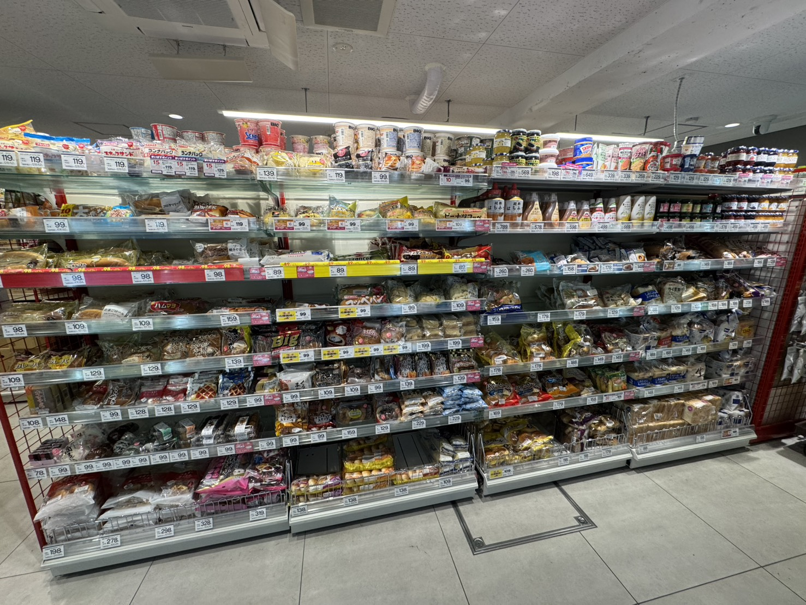
（FYI）イオン系列店舗での菓子パン商品陳列の様子

